Slide 1
PROČ ŽENY USPOŘÁDALY VLASTNÍ HRY?

Slide 2
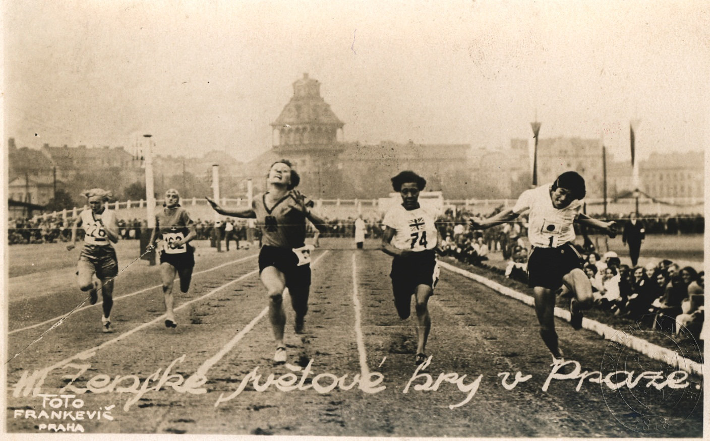
Podívejte se na fotografii z roku 1930 a popište, co zachycuje?
Notes:
Zdroj: Národní muzeum

Slide 3
Formulujte hypotézu: Co podle vás mohly být Ženské světové hry?

Slide 4
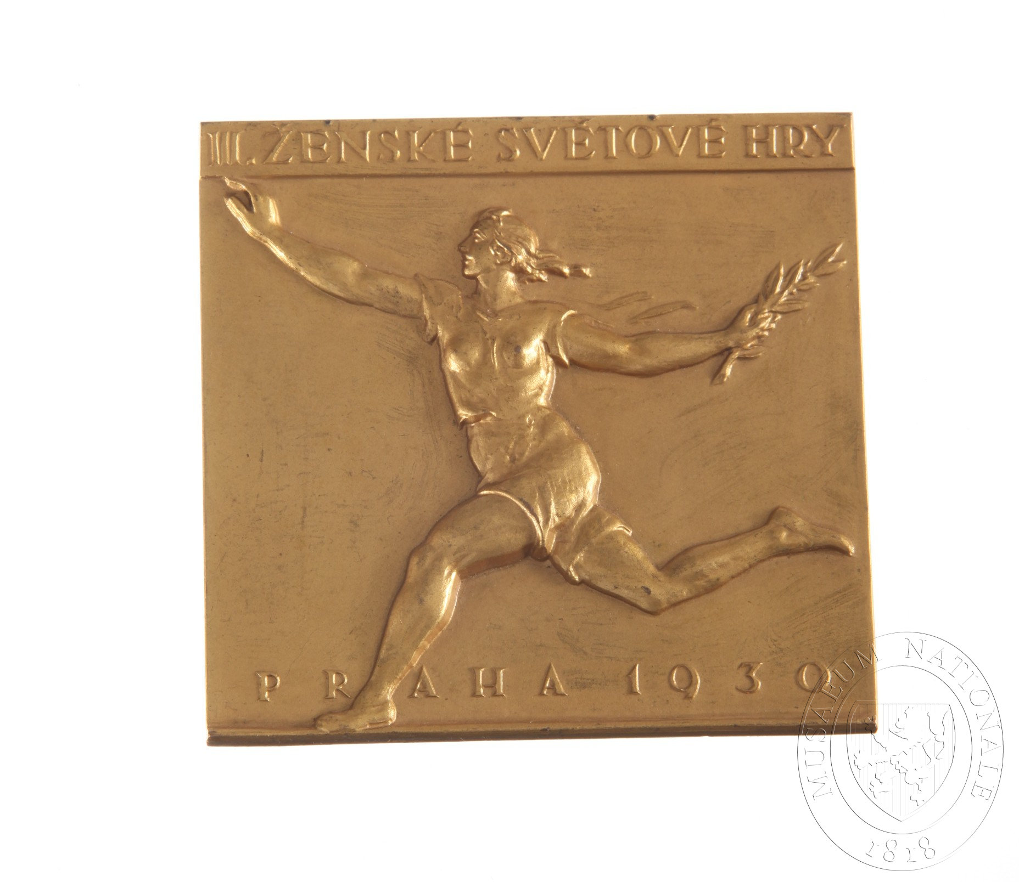
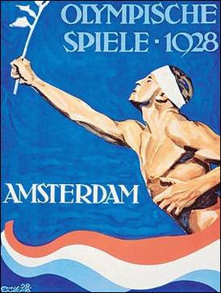
V čem se podobají a v čem se liší plaketa a plakát? Zaměřte se na konkrétní prvky: způsob zobrazení těla, symbol ratolesti, národní symboly, nápisy.
Notes:
Plaketa Ženských světových her v Praze 1930, Zdroj: Národní muzeum.
Plakát Olympijských her v Amsterdamu 1928, Zdroj: https://www.theolympicdesign.com

Slide 5
Co nám může srovnání plakátu a plakety říci o záměru pořadatelů Ženských světových her?

Slide 6
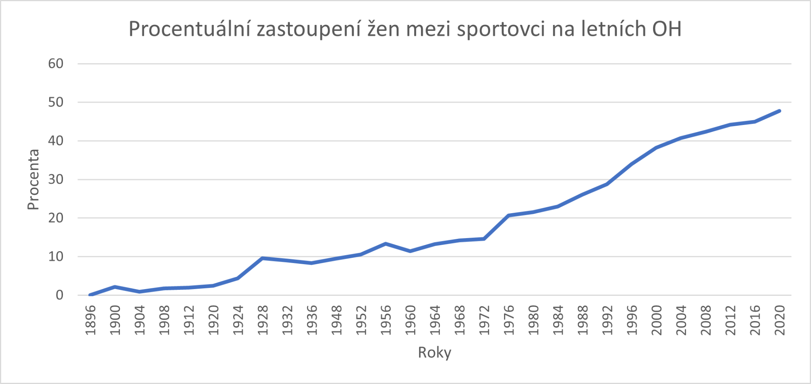
Jak se vyvíjel počet ženských účastnic OH?
Notes:
Zdroj dat: Mezinárodní olympijský výbor

Slide 7
Vyznačte v grafu rok konání Ženských světových her v Praze.
Jaké mohly být důvody pro nízkou účast žen v počátcích moderních OH?
Co naopak mohlo vést k jejich postupné vyšší účasti?

Slide 8
Reflexe
Co vedlo k tomu, že byly uspořádány Ženské světové hry?
Čím mohly ženské hry přispět ke zvýšení počtu žen ve sportu?
Doplňující otázky:
Jaké typy aktivit jsou/byly podle vás nejúčinnější pro prosazení vyšší účasti žen na OH?
Jakých profesí, kromě samotných sportovkyň, se může snaha o větší začlenění týkat?

Slide 9
Rozšiřující aktivita: vraťte se ke grafu a doplňte do něj následující události.
1900 Na hrách v Paříži v roce 1900 závodilo 22 žen z celkového počtu 997 účastníků. Ženy soutěžily v pěti sportech: tenise, kroketu, plachtění, jezdectví a golfu.
1981 Flor Isava Fonseca a Pirjo Häggman byly prvními ženami doplněnými do Mezinárodního olympijského výboru.
1984 Olympijská vesnice poprvé organizována podle výprav a nikoliv podle pohlaví.
1991 Odmítnutí diskriminace na základě pohlaví přidáno do olympijské charty.
1991 Všechny nové olympijské sporty musí mít jak mužský, tak ženský závod.

